Slide 1
Титрование методом Карла Фишера.
Возможные побочные реакции
ООО Акваметрия

Slide 2
Механизм реакции Карла Фишера
1
2
1
CH₃OH + SO₂ + RN ↔ [RNH]SO₃CH₃
2
H₂O + I₂ + [RNH]SO₃CH₃ + 2 RN → [RNH]SO₄CH₃ + 2 [RNH]I
3
(RN = основание)
4

Slide 3
Побочные реакции
Реакции с метанолом
Вещества вступающие в реакцию с метанолом (CH₃OH):
Альдегиды и кетоны
Карбоновые кислоты
Некоторые амины (анилин, аминотолуолы, аминофенолы)

Slide 4
Побочные реакции
Реакции с метанолом. Альдегиды и кетоны
Продуктами реакции альдегидов и кетонов являются ацетали(кетали) и вода, которая впоследствии титруется, что приводит к завышению ↑ результатов.

Slide 5
Побочные реакции
Реакции с метанолом. Карбоновые кислоты
Карбоновые кислоты могут вступать в реакцию с метанолом (реакция этерификации) с образованием воды, которая также будет титроваться, в конечном итоге завышая ↑ результаты.

Slide 6
Побочные реакции
Реакции с метанолом. Карбоновые кислоты
Чем разветвленней ↑ углеродная цепь, тем слабее ↓ протекает реакция.
Наиболее проблемны являются:
муравьиная кислота (HCOOH)
уксусная кислота (CH₃COOH).

Slide 7
Побочные реакции
Реакции с метанолом. Амины
Анилин, аминотолуолы, аминофенолы могут вступать в реакцию с метанолом (N-метилирование), тем самым смазывая конечную точку титрования.

Slide 8
Побочные реакции
Реакции с сернистым ангидридом
Альдегиды могут вступать в реакцию с SO₂ и водой, что приводит к заниженным ↓ результатам.

Slide 9
Побочные реакции
Реакции с йодом.
В реакцию с йодом (I₂ ) вступают вещества, которые обладают SH группой: меркаптаны, цистеины.
Следствием этой реакции становятся завышенные ↑ результаты.
Реакция вида:

Slide 10
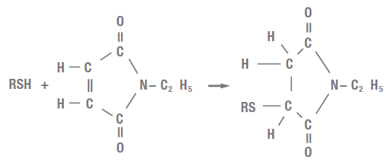
Побочные реакции
Реакции с йодом.
Для связывания таких веществ применяют N-Этилмалеимид.
Реакция вида:

Slide 11
Побочные реакции
Реакции с йодистоводородной кислотой
Вещества вступающие в реакцию с йодистоводородной кислотой (HI):
Оксиды, гидроксиды
Карбонаты, бикарбонаты
Пероксиды

Slide 12
Побочные реакции
Реакции с йодистоводородной кислотой
В ходе таких реакций может образоваться вода, что вносит погрешность и абсолютно недопустимо
NaOH + HI → NaI + H₂O
NaHCO₃ + HI → NaI + CO₂ + H₂O
Na₂CO₃ + 2 HI → 2 NaI + CO₂ + H₂O
CaO + 2 HI → CaI₂ + H₂O

Slide 13
Побочные реакции
Реакции с йодистоводородной кислотой
Во избежание реакций анализ таких веществ проводят с использованием КФ печей. При таком способе вещества пробы не контактируют с КФ реагентами, в ячейку попадает только испаряющаяся влага.

Slide 14
Спасибо за внимание!

